Slide 1
«Недостаточно только получить знания:
надо найти им приложение.
Недостаточно только желать: надо делать»

Slide 2
Тема урока: Решение практико-ориентированных задач
Цель урока: формирование умения применять математические знания для решения практико-ориентированных задач

Slide 4
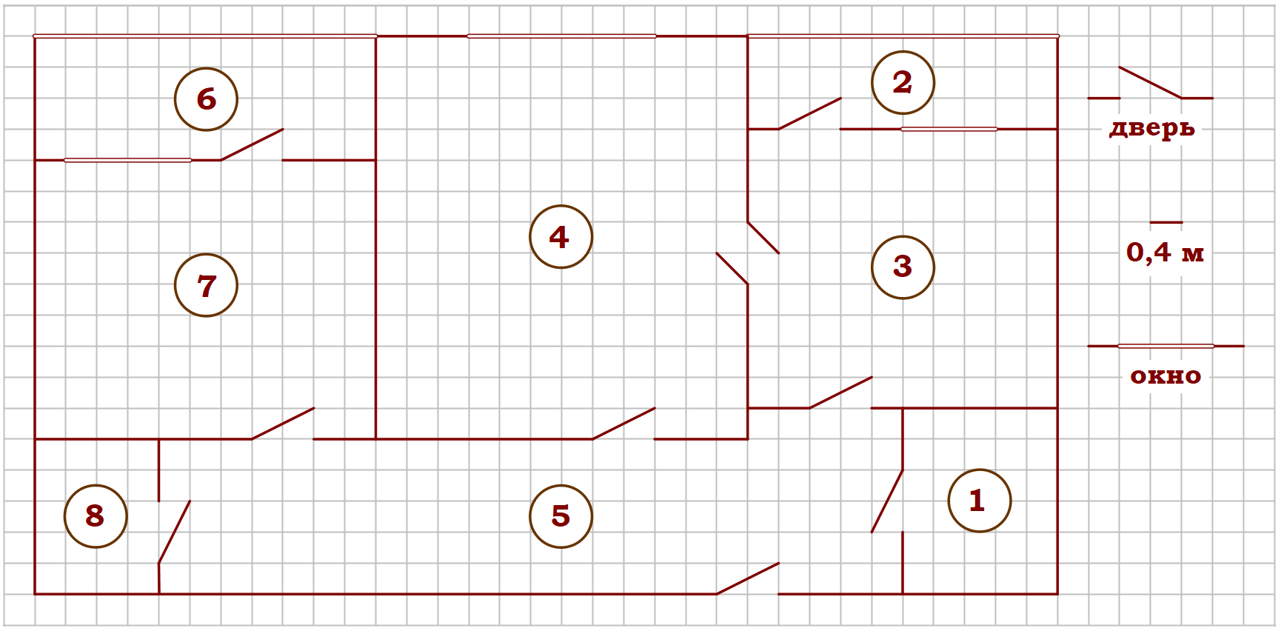
На рисунке изображён план двухкомнатной квартиры в много-этажном жилом доме. Сторона одной клетки на плане соответствует 0,4 м, а условные обозначения двери и окна приведены в правой части рисунка.
Вход в квартиру находится в коридоре. Справа от входа в квартиру нахо-дится санузел, а в противоположном конце коридора – дверь в кладовую. Рядом с кладовой находится спальня, из которой можно пройти на одну из застеклённых лоджий. Самое большое по площади помещение – гостиная, откуда можно попасть в коридор и на кухню. Из кухни также можно по-пасть на застеклённую лоджию.

Slide 5
Задание1. Для объектов, указанных в таблице, определите, какими цифрами они обозначены на плане. Заполните таблицу.
лоджия
лоджия
гостиная
кухня
спальня
коридор
кладовая
санузел
Объекты | кладовая | санузел | кухня | коридор
Цифры | 8 | 1 | 3 | 5

Slide 6
Задание 2. Найдите площадь кухни. Ответ дайте в квадратных метрах.
3

Slide 8
1

Slide 10
Задание 2. Найдите площадь кухни. Ответ дайте в квадратных метрах.
I способ
0,4 м
3
Sклетки = ${\text{0,4} }^{2}=0,16 кв. м$
Количество клеток: 10 * 9 = 90
Sкухни= 90 * 0,16 = 14,4 кв.м

Slide 11
b
a
S = a * b

Slide 12
II способ
а = 10 * 0,4 = 4 м
b
3
b = 9 * 0,4 = 3,6 м
а
Sкухни= a * b = 4$∗3,6=14,4 кв. м$

Slide 13
Задание 3. На сколько процентов площадь спальни больше площади лоджии, примыкающей к спальне.
I вариант
Sспальни = $99∗0,16=15,84 кв. м$
7
II вариант
6
Sлоджии$=44 ∗0,16=$
$$7,04 кв. м$$

Slide 14
Найдём, во сколько раз площадь спальни
Больше площади лоджии
9
Sспальни
15,84
99 * 0,16
=
=
=
2,25
Sлоджии
7,04
44 * 0,16
4
2,25
* 100% =
225%
Sлоджии = 100 %
Sспальни = 225 %
Площадь спальни больше площади лоджии на
225% - 100% = 125%

Slide 15
ТЕОРЕТИК, -а, м.
1. Ученый, занимающийся вопросами теории. 2.Человек с теоретическим складом ума.
ПРАКТИК, -а, м.
1. Специалист, который хорошо изучил свое дело на практике.
2. Практичный, деловой человек.
ЭКСПЕРТ, -а, м.
Специалист дающий заключение при рассмотрении какого-нибудь вопроса.

Slide 16
Задание 4. Паркетная доска размером 20 см на 80 см продаётся в упаковках по 12 штук. Сколько упаковок паркетной доски понадобится, чтобы выложить пол в кладовой?
0,4 м
20 см
0,4 м
80 см
Sп.д. = 0,2 * 0,8 = 0,16 кв. м
8
Sклад. = 5 * 4 * 0,16 = 3, 2 кв. м
Количество досок
К =
Площадь кладовой
Площадь 1 паркетной доски
К = $\frac{3,2}{0,16}=\frac{320}{16}=20 досок$
N = $\frac{20}{12}=\frac{5}{3}=1\frac{2}{3}$
$$2 упаковки$$

Slide 17
Задание 4. Паркетная доска размером 20 см на 80 см продаётся в упаковках по 12 штук. Сколько упаковок паркетной доски понадобится, чтобы выложить пол в кладовой?
0,4 м
0,4 м
20
8
N = $\frac{20}{12}=\frac{5}{3}=1\frac{2}{3}$
$$2 упаковки$$

Slide 18
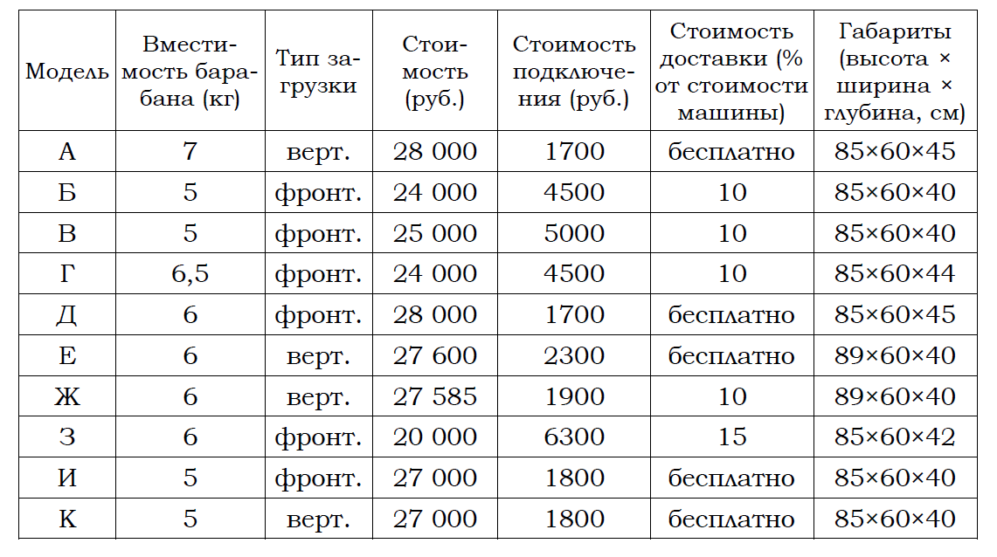
Задание 5. В квартире планируется установить стиральную машину. Характеристики стиральных машин, условия подключения и доставки приведены в таблице. Планируется купить стиральную машину с фронтальной загрузкой, по глубине не превосходящую 42 см. Сколько рублей будет стоить наиболее дешёвый подходящий вариант вместе с подключением и доставкой?

Slide 19
Стоимость покупки
=
стоимость стиральной машины
+
стоимость подключения
+
стоимость доставки
Стоимость доставки
=
% : 100 * стоимость стиральной машины

Slide 20
Б: 24000 + 4500 + 0,1 * 24000 = 30900
В: 25000 + 5000 + 0,1 * 25000 = 32500
З: 20000 + 6300 + 0,15 * 20000 = 29300
И: 27000 + 1800 = 28800
28800

Slide 21
«Недостаточно только получить знания:
надо найти им приложение.
Недостаточно только желать: надо делать»

Slide 22
5 | 4 | 5 | 2 | 0

Slide 23
было интересно…
было трудно…
теперь я могу…
у меня получилось …
меня удивило…
урок дал мне для жизни…
мне захотелось…

